Slide 1



Grand Design ADVOKESMA
Putri Oktaviani Syaiful

Slide 2

Gambaran Umum
Kementrian yang bertanggung jawab dalam memberikan advokasi seputar informasi – informasi yang dibutuhkan oleh mahasiswa brawijaya dan menjadi wadah untuk menampung aspirasi serta mewujudkan kesejahteraan mahasiswa

Slide 3

Tujuan pokok & Fungsi
Menjadi spektrum pengadvokasi dalam lingkup universitas brawijaya dengan melakukan pelaksanaan dan pengawalan isu-isu strategis dalam Universitas Brawijaya demi tercapainya kesejahteraan mahasiswa

Slide 4

Arahan Kerja
Berfokus pada advokasi kepentingan mahasiswa dimana Advokesma EM UB merupakan jembatan antara mahasiswa dengan birokrat di tingkat Universitas.
Pemberian pelayanan dan fasilitator dalam permasalahan UKT, dan beasiswa
Pengawalan isu UKT, akademik dan kemahasiswaan.
Pemberian informasi advokasi, beasiswa serta karier secara tepat dan menyeluruh.

Slide 5
Tujuan
Mewujudkan kementerian Advokasi dan Kesejahteraan Mahasiswa EM UB 2021 sebagai bidang yang responsif, solutif, dan inklusif dalam pelayanan dan strategis dalam advokasi guna meningkatkan kualitas dan kesejahteraan mahasiswa

Slide 6



Strategi
Mencipatakan internal yang harmonis serta pengoptimalan kinerja internal secara profesional dan bernafaskan kekeluargaan.
Meningkatkan peran mahasiswa dan pengawalan bersama dalam permasalahan UKT.
Menampung dan menyalurkan aspirasi mahasiswa terkait akademik, kemahasiswaan dan karier.
Memberikan informasi beasiswa baik dalam negeri maupun luar negri dan informasi lowongan pekerjaan kepada mahasiswa UB secara tepat dan menyeluruh.
Menjalin hubungan dengan birokrasi, BEM Fakultas dan stakeholder terkait dengan baik.

Slide 7


1. Bonding internal
Kementrian advokesma

Slide 8

Bonding Internal
Menerapkan budaya diskusi di kalangan staff advokesma dalam setiap isu strategis yang akan dikawal sehingga terciptanya bonding yang kuat di antara kementrian advokasi

Slide 9
2. Pengawalan UKT
Kementrian advokesma

Slide 10
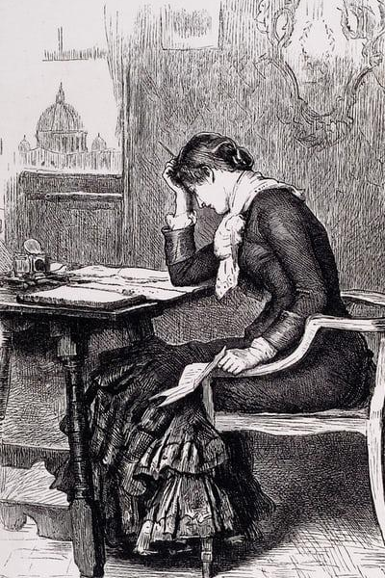

Pengawalan UKT
Terjun langsung dalam penanganan mahasiswi yang terancam tidak bisa berkuliah. Apalagi dimasa pandemic covid-19 dimana hampir seluruh sektor perekonomian terkena dampaknya

Slide 11


3. Aspirasi Mahasiswa
Kementrian Advokesma

Slide 12
Aspirasi Mahasiswa
Menampung dan menyalurkan aspirasi mahasiswa terkait akademik, kemahasiswaan dan karier. Sehingga terciptanya trust issu di kalangan mahasiswa

Slide 13
4. Info beasiswa
Kementrian advokesma

Slide 14
Info beasiswa
Memberikan informasi beasiswa baik dalam negeri maupun luar negri dan tidak terfokuskan pada jenjang strata, informasi lowongan pekerjaan kepada mahasiswa UB secara tepat dan menyeluruh

Slide 15
5. Lingkar Advokesma
Kementrian Advokesma

Slide 16
Lingkar Advokesma
Sebagai kementrian yang berkedudukan di tingkat universitas dan menaungi 15 fakultas dan UB Kediri , perlunya ada penguatan dalam lingkar advokesma dengan bem fakultas sehingga tercapainya sebuah sinergitas dan kerjasama yang maksimal

Slide 17

Susunan
Menteri Advokesma
Dirjen Kesma
Dirjen Advo
Staff kesma
Staff kesma
Staff advo
Staff advo

Slide 18
Tugas divisi
Kesejahteraan
Mahasiswa
Divisi kesma bertugas untuk memberikan pelayanan dan informasi seputar beasiswa yang sedang dibuka, kalender beasiswa, tips and trick mendapatkan beasiswa serta dialog interaktif dengan penerima beasiswa berbasis online dan seminar.
Advokasi
Divisi advokasi bertugas untuk memberikan pelayanan dan
informasi berkaitan dengan UKT, kuota , almamater, KTM, keluhan fasilitas akademik dan kemahasiswaan dari mahasiswa UB.

Slide 19
Big concept
Mencipatakan internal kementrian yang harmonis serta pengoptimalan kinerja internal secara profesional di masa kabinet online dan bernafaskan kekeluargaan.

Slide 20
“Mulutku adalah narasi Kaki tanganku bergerak untuk aksi”.

